Slide 1
大模型简介

Slide 2
一、大模型是什么？
Chatgpt很厉害，是一个产品，它的背后就是大模型
二、大模型有哪些？
Gpt = generative pre-trained transformer
三、如何与大模型聊天？
Notes:
B:用课堂上听说的人工智能，引入
O:1.知道什么是人工智能、AIGC、AGI、大模型2.市面上主流的大模型类型3.知道如何与大模型聊天
P:有谁用过chatgpt?
P:一起来解决三个问题
P:回答三个问题
S:总结

Slide 3
一、大模型是什么？

Slide 4
二、大模型有哪些？

Slide 5
三、如何与大模型聊天？
三要素：提示词/温度/上下文长度
珠
llama
世界上最高的山是
什
哪
Notes:
5分钟展示
和大家玩文字接龙游戏，我起一个头，没人说一个字
//心里要有文字接龙-预测下一个词//提示词//温度//上下文长度

Slide 7
大模型应用

Slide 8
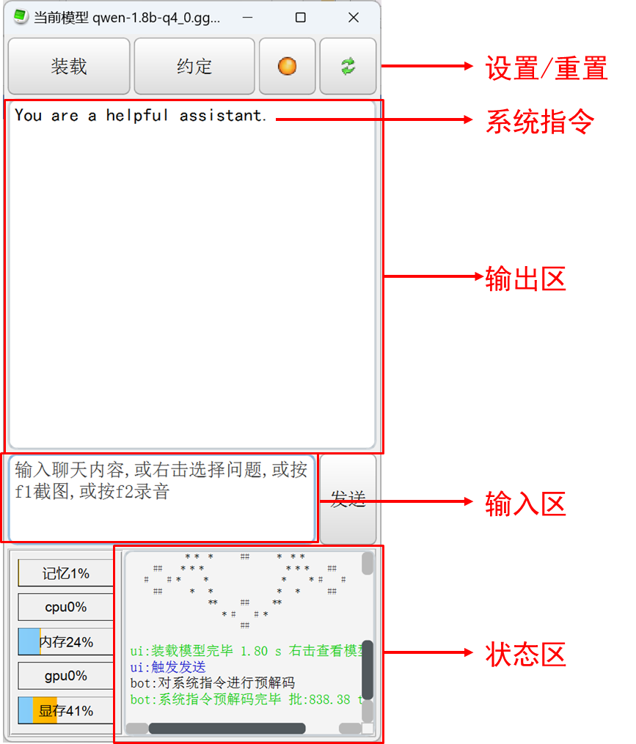
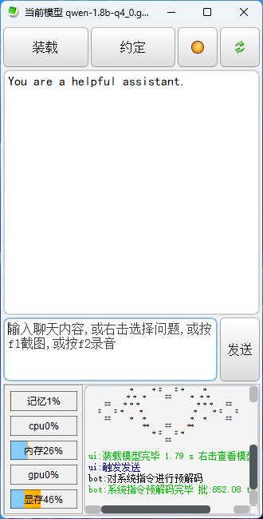
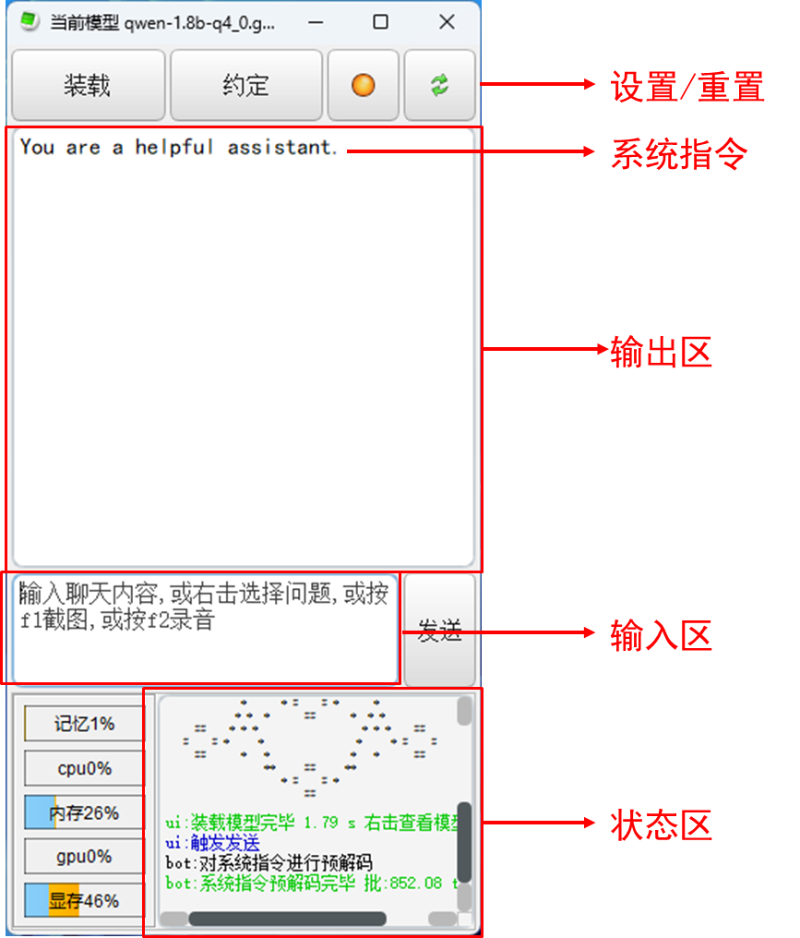
设置/重置
系统指令
输出区
输入区
状态区

Slide 9
预测下一个词！
预测
输入
对齐
解码
采样
对齐
输出
添加用户昵称
添加模型昵称
预解码时只添加系统指令
补完模式则都不添加
根据模型词表将输入的词转为token
根据上下文长度裁剪token数量
根据温度和向量表计算下一个token的概率表
温度=0，直接取概率最大的token
温度>0，按照概率随机选取的token
该token进入循环
token是结束标志/用户发停止标签/检测到反向token序列/达到最大输出长度，则停止循环
模型根据上下文缓存和送入的token解码得到向量表
已被解码的token记入上下文缓存
用户输入时token数>1，按批解码，批大小默认512
按批解码有时失败，则尝试单个解码
采样后进入循环时token数=1，单个解码
根据模型词表将token转为对应的词
概念
model 模型: 由神经网络结构和连接权重组成，执行解码操作。占用内存与权重的数据格式和数目有关
token 词元: 词的编号，例如，你好 token=123，我 token=14，他的 token=3249，不同模型编号不一样
vocab 模型词表: 该模型训练时所设置的全部词的token，不同模型词表不一样，词表中中文占比越高的往往中文能力强
ctx 上下文: 包括控制模型解码的一套参数和上下文缓存。占用内存与模型词表大小*上下文长度*批大小*模型大小有关
kv cache 上下文缓存: 历史解码信息，相当于模型的记忆
n_ctx_train 最大上下文长度: 该模型训练时能送入解码的最大token数量
n_ctx 上下文长度: 用户设置的解码时模型能接受的的最大token数量，不能超过n_ctx_train
vecb 向量表: 模型对上下文缓存和送入的token进行解码得到的结果
temperature 温度: 采样时会根据温度值将向量表转为概率表，温度越高随机性越大
prob 概率表: 模型词表中全部token的选用概率，用来预测下一个token
lora model 低秩适配器: 在原有模型结构中挂载简单的结构，可以改变模型的输出风格，不支持cuda加速
行为
预解码: 对用户约定的系统指令预先进行解码。用户修改系统指令/达到最大上下文并重置/时会执行
装载模型: 将模型结构和连接权重载入内存，并创建上下文载入内存，并预解码。因为软件的后端llama.cpp项目只设计实现了llama的神经网络结构所以只支持装载该系列模型。装载时会强制重置上下文长度为2048，gpu负载为0
重载模型: 重新装载模型，修改上下文长度/修改gpu负载层数/修改挂载lora路径/从网页模式切换/时会执行
达到最大上下文: 缓存达到设置的上下文长度则舍弃前半段缓存
重置: 删除系统指令以外的缓存，并清空输出区。若正在预测，则终止，不进行其他操作。

